Slide 1

Графический интерфейс

Slide 2

Существует множество библиотек для создания графического интерфейса Python приложений. Самыми популярными являются PyQT(на момент 2022 года последней версией является 6) и Tkinter.
Рассмотрим создание интерфейса на PyQT6. Устанавливается PyQT как и все библиотеки через pip. Командой pip install pyqt6.
Проверить что библиотека установилась можно с помощью команды pip freeze.

Slide 3
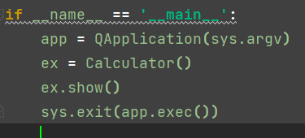
За всю логику графического интерфейса в PyQT6 отвечают виджеты.
Чтобы создать приложение необходимо из библиотеки PyQt6.Widgets импортировать Qapplication.
Все виджеты в Pyqt начинаются с буквы Q для того чтобы явно указать что это виджет.
Создание графического интерфейса начинается с создания экземпляра класса приложения, в качестве параметров можно передать параметры строки в терминале, но мы это разберем позже, пока можно передать пустой список. Для того чтобы отобразить элемент на экране есть функция show(). Для того чтобы иметь возможность выйти из приложения необходимо задать точку выхода для приложения функцией exec().

Slide 4
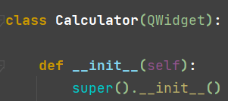
Само приложение состоит из окна и расположенных на нем элементов(кнопок, надписей, полей ввода, таблиц и т.д).
Окно мы уже отобразили, для того чтобы добавить на него элементы необходимо создать класс унаследованный от стандартного Qwidget и вызвать конструктор родительского класса:
Установить размер окна можно функцией setGeometry передав параметры окна:
Можно установить имя окна функцией

Slide 5
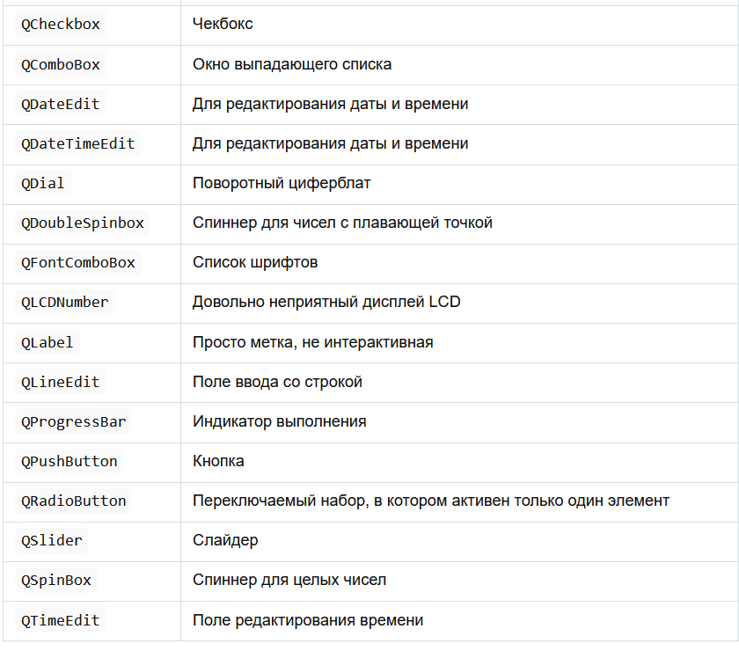

Slide 6



Указать место виджета на экране можно методом move экземпляра виджета.
Либо, для некоторых элементов имеющих размер методом setGeometry. Первые 2 параметра – это координаты элемента(по левому верхнему углу) 2 последних - размер
Как ни странно, QLabel используется и для показа изображения с помощью .setPixmap(). Этот метод принимает QPixmap, создаваемый передачей имени файла изображения в QPixmap.

Slide 7
Любые интерактивные элементы(кнопки, чекбоксы, радиокнопки и т.д) нужно связать с методом который будет отвечать за поведение этого объекта. Для этого существует метод connect для разного события. Например нажатие на кнопку:
В параметрах необходимо указать имя метода без скобок, который будет отвечать за это действие. Либо для чекбокса:

Slide 8
Элементов и состояний существует огромное множество.
Обо всех можно прочитать в документации
https://doc.qt.io/qt.html
Или в статье на хабре:
https://habr.com/ru/company/skillfactory/blog/599599/

